Slide 1





Slide 2
En GUATEMALA nos hemos planteado hacer las cosas diferentes…
Crecimiento promedio compuesto durante el período…
Crecimiento anual del PIB (precios reales)
50´s = 3.80% | 60´s = 5.50% | 70´s = 5.65% | 80´s = 0.87% | 90´s = 4.12% | 00´s = 3.34% | 3.69%
• FUENTE: Crecimiento anual del PIB – Guatemala 1950 a 2015* (The Conference Board Total Economy Database: 2016)

Slide 3






¿Cuál es el crecimiento económico al que aspiramos como país?
Crecimiento PIB (real)
2.96% | 4.36% | 4.99% | 3.85% | 3.61% | 2.40% | 3.87% | 2.53% | 3.15% | 3.26% | 5.38% | 6.30% | 3.28% | 0.53% | 2.87% | 4.16% | 2.97% | 3.70% | 4.17% | 4.15% | 3.68%
Compuesto = 4.04% |  |  |  | Compuesto = 3.10% |  |  |  | Compuesto = 4.52% |  |  |  | Compuesto = 2.70% |  |  |  | Compuesto = 3.75% |  |  |  | ¿Cuál es la META?
Álvaro Arzú
Alfonso Portillo
Óscar Berger
Álvaro Colom
Otto Pérez M.
Jimmy Morales
 Fuente: BANGUAT – Producto Interno Bruto (tasa de variación anual, precios constantes)

Slide 4
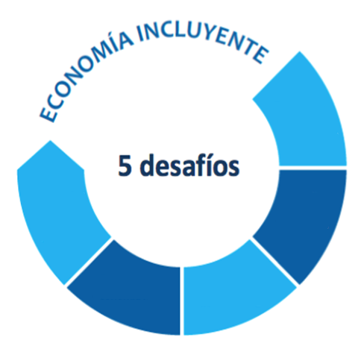
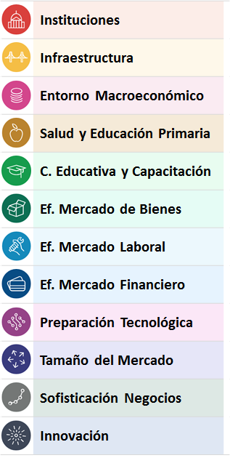
La visión de desarrollo se basa en un modelo económico incluyente
Fundamentos para una ECONOMÍA INCLUYENTE | Mayor incidencia de SECTOR PÚBLICO
 | Mayor incidencia de SECTOR PRIVADO
 | Mayor inicidencia de ACADEMIA
Empleo para Jóvenes
5 desafíos
Soste-nibilidad Ambiental
Mejora de los Ingresos
Apoyo a nuevos Territorios
Desarrollo de nuevos Sectores
“Crear suficientes y adecuadas oportunidades de desarrollo humano para toda la población por medio de un modelo de crecimiento económico incluyente y sostenible.”

Slide 5

Esta Agenda es compatible con los objetivos de largo plazo del país

Slide 6

Esta Agenda es compatible con los objetivos de largo plazo del país
RESULTADOS POR MEJORA DE LA COMPETITIVIDAD
Requerimientos Básicos
Potenciadores de Eficiencia
Innovación y Sofisticación

Slide 7


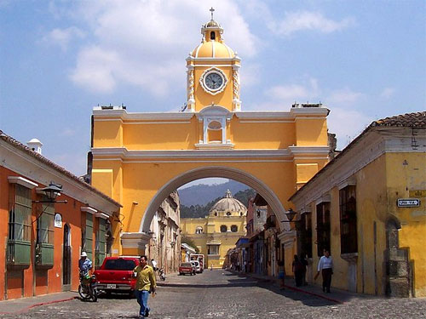



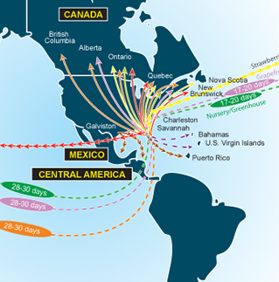

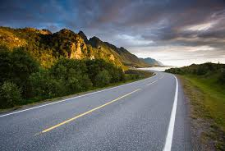
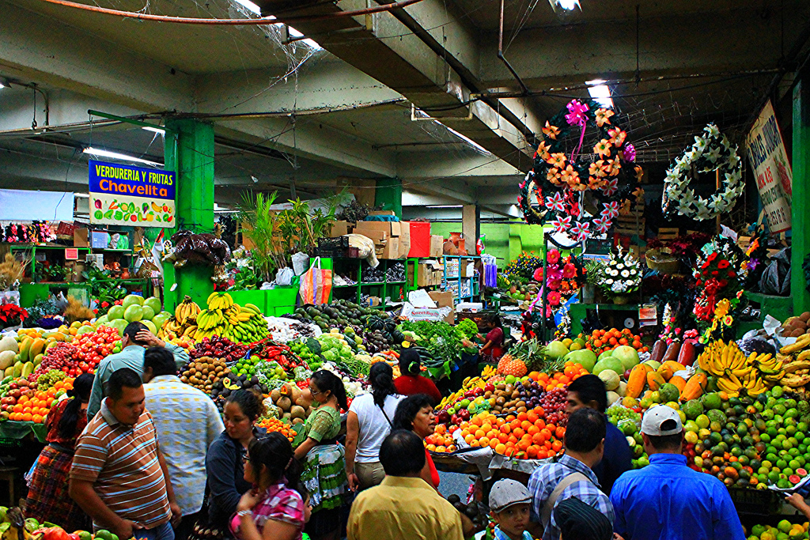

GUATEMALA cuenta con 5 posicionamientos muy específicos
CENTRO ENERGÉTICO
CENTRO LOGÍSTICO
DESTINO TURÍSTICO
PLATAFORMA EXPORTADORA
CONSUMO INTERNO
CRECIMIENTO:
Mayor al 6 %
INVERSIÓN:
25% del PIB
EMPLEO:
1 millón

Slide 8
No sólo es un problema de generar más EMPLEOS “a secas”…
Población Ocupada 2016 (marzo)…
POBLACIÓN OCUPADA (PEA no desempleada)
6,401,569 personas
• FUENTE: Población Ocupada – Guatemala 1950 a 2016* (The Conference Board Total Economy Database: 2016)

Slide 9
Sino que es un problema de incremento en la PRODUCTIVIDAD
Productividad Laboral 2016 (US$ al año)…
PRODUCTIVIDAD LABORAL (US$ al año)
US$ 26,749.91
• FUENTE: Productividad Laboral – Guatemala 1950 a 2016* (The Conference Board Total Economy Database: 2016)

Slide 10
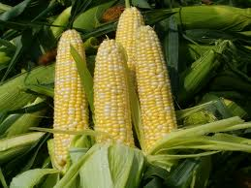
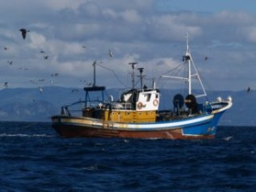
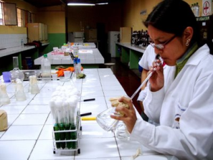
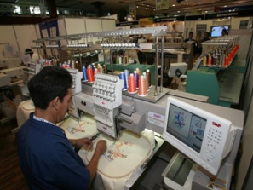

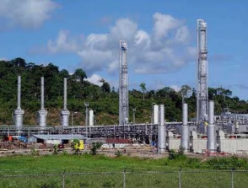
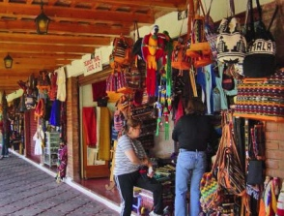
¿Cuáles son las grandes CADENAS DE VALOR que identificamos?
Integración de la información para los 25 clústeres productivos incluidos en el análisis de Dalberg: 2012
Agricultura, Ganadería, Caza,
Silvicultura y Pesca
Industria Manufacturera
Servicios
Recursos Naturales
Otros
Café
Avicultura
Alimentos Procesados
Manufactura Ligera
Turismo y Servicios de Salud
Minería y Petróleo
Construcción
Banano
Palma
Bebidas
Productos Farmacéuticos
TIC´s, Software y Contact Centers
Energía Renovable y No Renovables
Comercio Formal
Azúcar
Ganadería
y Lácteos
Textil, Confección y Calzado
Químicos y Plásticos
Transporte y Logística
Granos Básicos
Pesca y Acuacultura
Metalmecánica
Servicios Financieros
Frutas y Vegetales
Forestal, Muebles, Papel y Hule
• Los 25 clústeres comprenden alrededor del 85% de la producción nacional

Slide 11
¿Qué capacidad tienen para generar nuevos Empleos Productivos?
Integración de la información para los 25 clústeres productivos incluidos en el análisis de “Mejoremos Guate” (Dalberg: 2012)
+ 351,560
+ 320,492
+ 206,977
+ 26,952
+ 111,620
+ 2,921
+ 21,994
+ 110,564
+ 55,644
+ 90,470
+ 24,802
+ 85,917
+ 12,671
+ 14,059
+ 30,983
+ 2,405
+ 62,839
+ 2,150
+ 25,703
+ 4,395
+ 5,756
+ 83,950
+ 11,126
+ 39,348
+ 14,093
+ 12,544
+ 25,820
+ 14,320
+ 124,508
+ 138,619
• El 75% de la creación de empleo estaría asociada al crecimiento de las exportaciones

Slide 12



















CLÚSTERES
PRIORIDADES
PRODUCTIVIDAD
CRECIMIENTO
RECAUDACIÓN
INVERSIÓN*
CLÚSTERES
PRIORIDADES
TERRITORIOS
AGCSP |  | IM |  | S | IE | O
1 | 2 | 11 | 12 | 18 | 22 | 24
3 | 4 | 13 | 14 | 19 | 23 | 25
5 | 6 | 15 | 16 | 20
7 | 8 | 17 |  | 21
9 | 10
Agenda HORIZONAL: • Imperativos Estratégicos de PAÍS
Agenda VERTICAL: • Limitantes Sectoriales a nivel LOCAL

Slide 13
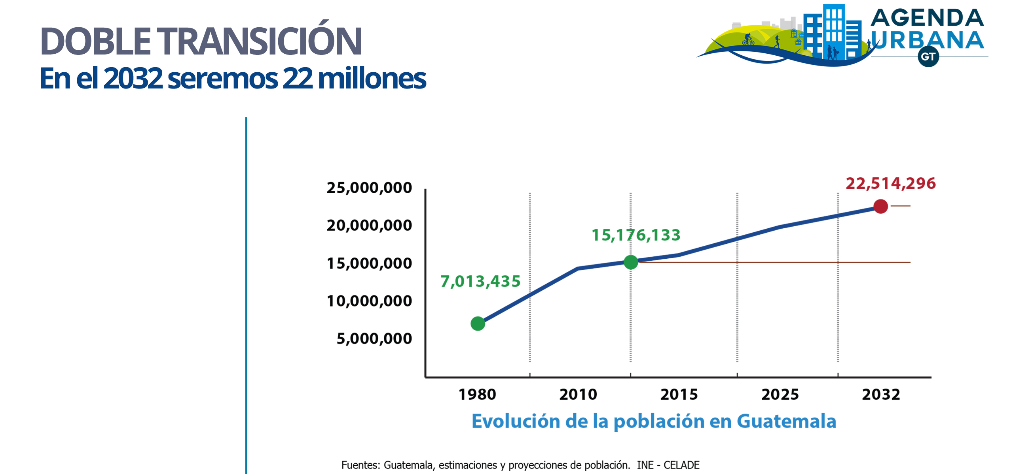

Slide 14
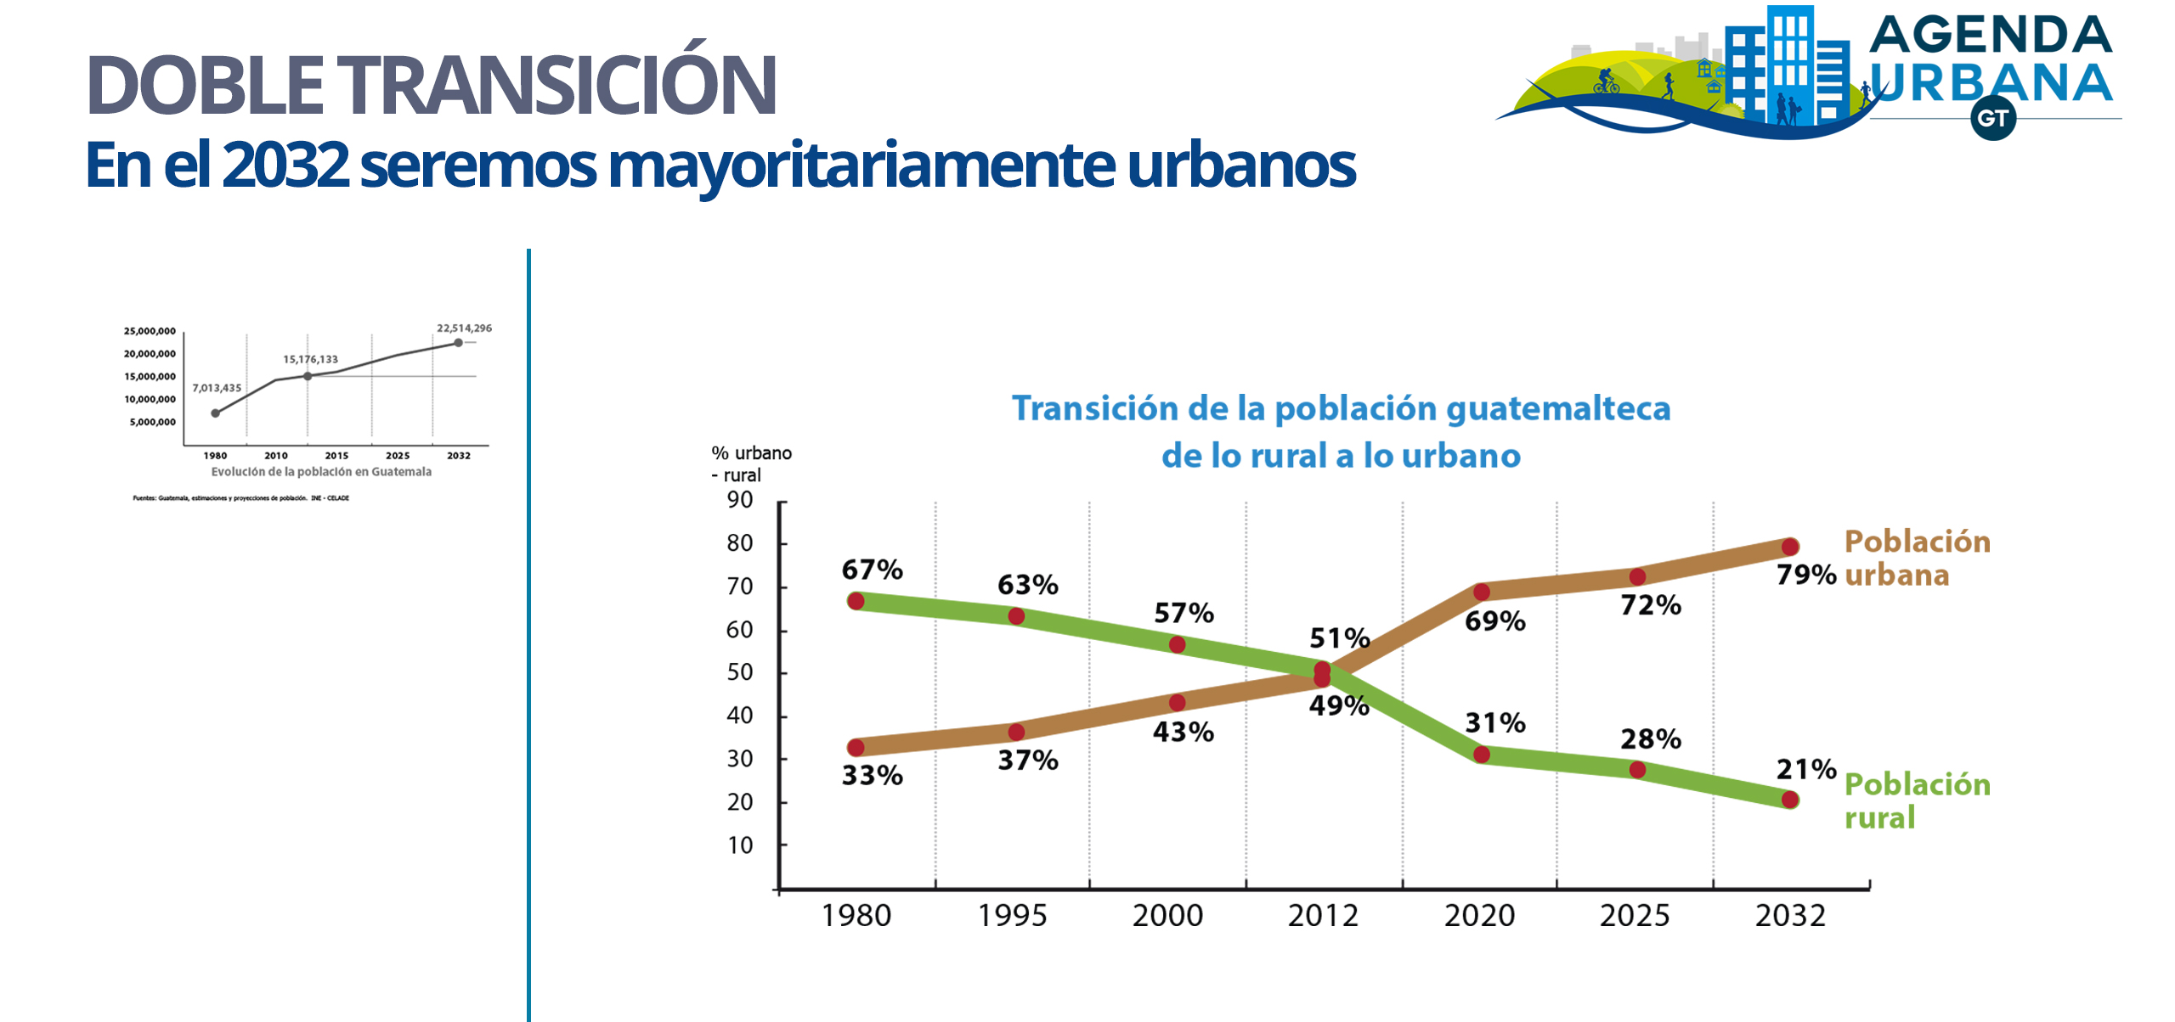

Slide 15
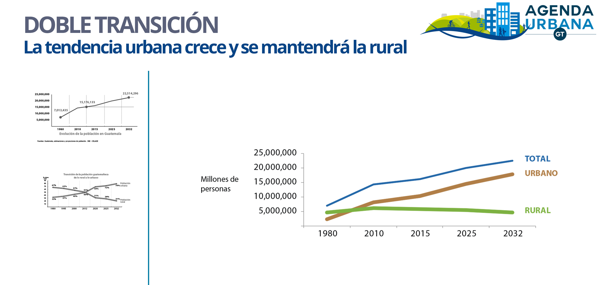

Slide 16
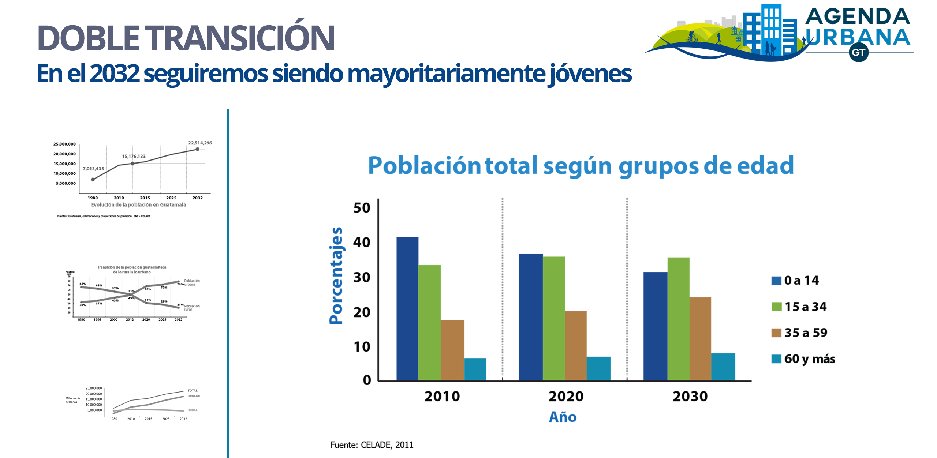

Slide 17
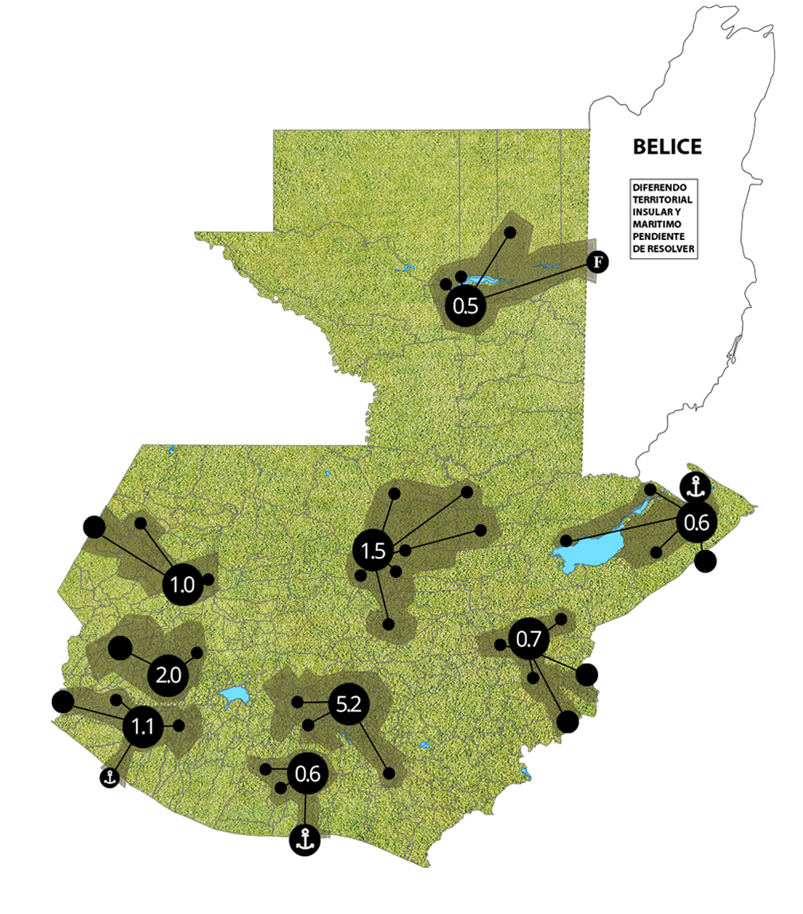

La URBANIZACIÓN es una OPORTUNIDAD
En cada nodo se detalla la proyección de población al 2032 (millones de personas)
 | 2012 | 2032
• Tasa de URBANIZACIÓN | 52% | 72%
• PIB per cápita | $ 3,300 | $ 11,300
FUENTE: CABI, escenarios para la urbanización del país (SEGEPLAN – 2012)

Slide 18
Sistema de Enlaces Funcionales de la Red de Ciudades Intermedias
En cada nodo se detalla la proyección de población al 2032 (millones de personas)
Nodo Regional de los Altos • Quetzaltenango, Salcajá, Olintepeque, La Esperanza, San Cristóbal Totonicapán
Nodo Regional de Cobán • Cobán, Santa Cruz Verapaz, San Cristóbal Verapaz, Tactic, San Pedro Carchá, San Juan Chamelco
Nodo Regional de Guatemágica • Retalhuleu, Santa Cruz Muluá, San Martín Zapotitlán, Champerico, El Asintal, Mazatenango, Coatepeque
Nodo Regional Metrópoli de Oriente • Zacapa, Estanzuela, Río Hondo, Teculután, Chiquimula
Nodo Regional de Huehuetenango • Huehuetenango, Chiantla
Ciudad Portuaria de Puerto Barrios • Puerto Barrios-Santo Tomás de Castilla, Livingston
Ciudad Portuaria de San José • Escuintla, Santa Lucía Cotzumalguapa, Masagua, La Gomera, San José, Iztapa
Ciudad Turística de Antigua Guatemala • Antigua, Jocotenango, Pastores, S. María De J., Ciudad Vieja, S. Antonio A.C., S. Catarina Barahona
Ciudad Turística de Petén • Flores, San Benito

Slide 19
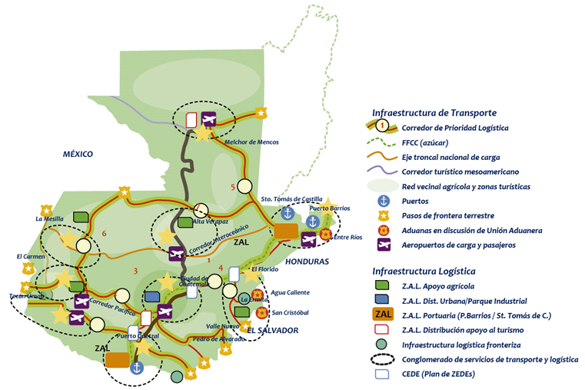
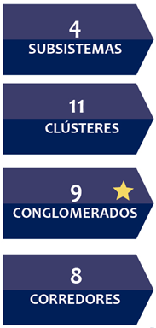
Plan Nacional de Logística (infraestructura: Transporte y Logística)
Nodo Regional de los Altos • US$ 500 millones
Nodo Regional de Cobán • US$ 500 millones
Nodo Regional de Guatemágica • US$ 300 millones
Nodo Regional Metrópoli de Oriente • US$ 300 millones
Nodo Regional de Huehuetenango • US$ 200 millones
Ciudades Intermedias (infraestructura urbana) US$ 2,800 millones
Inversión Social salud/educación/seguridad US$ 1,500 millones
Red Vial Nacional (conectividad) US$ 1,500 millones
Ciudad Portuaria de Puerto Barrios • US$ 300 millones
Ciudad Portuaria de San José • US$ 300 millones
Aeropuertos (conectividad) US$ 0,200 millones
Ciudad Turística de Antigua Guatemala • US$ 200 millones
Ciudad Turística de Petén • US$ 200 millones
US$ 6,000 millones

Slide 20

Existe una FUERTE NECESIDAD de invertir más recursos…

Slide 21

Existe una FUERTE NECESIDAD de invertir más recursos…

Slide 22
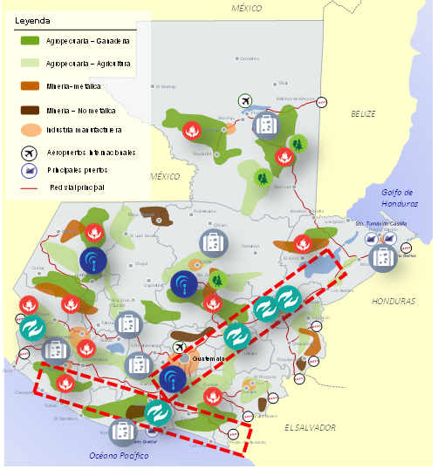






Es así como hemos alineado la PRODUCCIÓN con los TERRITORIOS
• Manufactura Ligera
• Turismo
• TIC´s y Software
• Frutas y Vegetales
• Forestal y Muebles
• Construcción-Vivienda

Slide 23













La consolidación de ciudades es prioridad en el Plan Nacional de Desarrollo
PLAN NACIONAL DE DESARROLLO K’ATÚN 2032
AGENDA NACIONAL DE COMPETITIVIDAD 2016-2032
AGENDA URBANA
Enfoque SECTORIAL
Enfoque TRANSVERSAL
Enfoque TERRITORIAL
El K’ATÚN 2032 establece cómo se vinculan los aspectos sectoriales con los aspectos territoriales del desarrollo de Guatemala a futuro.
Instrumentos como la “POLÍTICA ECONÓMICA 2016–2021” genera directrices para el abordaje de las prioridades del país durante la presente gestión de Gobierno.
PLANES ESTRATÉGICOS METROPOLITANOS (Ciudades Intermedias)
Plan LOGÍSTICA
Plan INFRAESTRUCTURA
Plan VIVIENDA
PLANES DE ORDENAMIENTO TERRITORIAL

Slide 24
